Slide 1
A perspectiva sócio-interacionista
Profª Drª Viviane Pinheiro
EDF0298 - Psicologia da Educação, Desenvolvimento e Práticas Escolares

Slide 2
Lev Vygotsky

Slide 3
Ideias fundamentais da teoria de Vygotsky
Estudo do desenvolvimento das funções psicológicas superiores.
Método genético/ evolutivo para estudo das questões psicológicas;
Origem social dos processos psicológicos superiores;
Mediação desses processos.

Slide 4
Controle do indivíduo (autorregulação - processos levados à consciência - INTRAMENTAL)
Controle do ambiente (regulação por outros - INTERMENTAL)
Análise da gênese social e relacional dos processos psicológicos superiores (estudo das formas características do comportamento humano).

Slide 5
Conceitos-chave
Signo;
Instrumento;
Mediação;
Processo de internalização;
Linguagem;
Cultura.

Slide 6
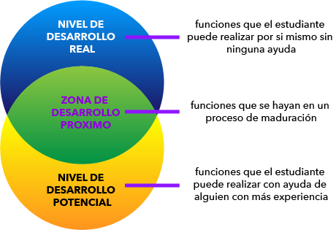
Zona de desenvolvimento proximal (ZDP)

Slide 7
Processos psicológicos superiores dependem de fatores relacionados à experiência social, na interação com outras pessoas mais competentes, de acordo com o domínio das ferramentas e habilidades culturais do grupo em questão.
Lei geral do desenvolvimento cultural - permite transformações dos processos elementares em superiores.

Slide 8
Papel da aprendizagem
“A aprendizagem pode se tornar desenvolvimento”.
“Ensino e aprendizagem são condições necessárias ao desenvolvimento”.

Slide 9
“Pode-se comprovar em seguida a sua importância, se levarmos em conta que os estádios (...) são acelerados ou atrasados na metade das suas idades cronológicas, segundo o ambiente cultural e educativo. Porém, pelo simples fato que os estádios seguem a mesma ordem sequencial em qualquer ambiente, é o bastante para demonstrar que o ambiente social não pode explicá-las totalmente.” (Piaget, 1981, p. 38)
“Um ensino orientado a uma etapa de desenvolvimento já completada é ineficaz desde o ponto de vista do desenvolvimento geral da criança; não é capaz de dirigir o processo de desenvolvimento, somente retroage. A teoria da Zona de Desenvolvimento Proximal origina uma fórmula que contradiz exatamente a orientação tradicional: ‘o único ensino bom é o que se antecipa ao desenvolvimento’,” (Vygotsky, 1986, p. 35-36)

